Slide 1


Pharma Plus
Por: Fernan Cetina, Edwin Andrade, Rodrigo Castrejón y Jahir Gomez

Slide 2
¿Qué es pharma plus?
Pharma Plus es una plataforma que ayuda a los usuarios a buscar medicamentos en farmacias cercanas, ayudándoles a comparar precios y obtener el precio histórico de cada uno de ellos.
Queríamos crear una Web App unida que facilitara la búsqueda y la clasificación, para que supieran cuándo y dónde es la mejor oportunidad para comprar los productos que necesitan.

Slide 3
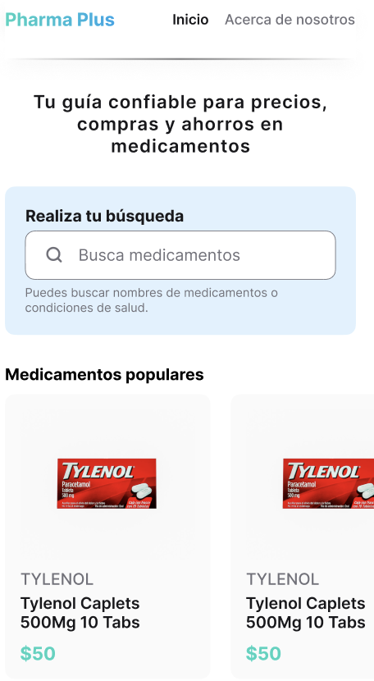
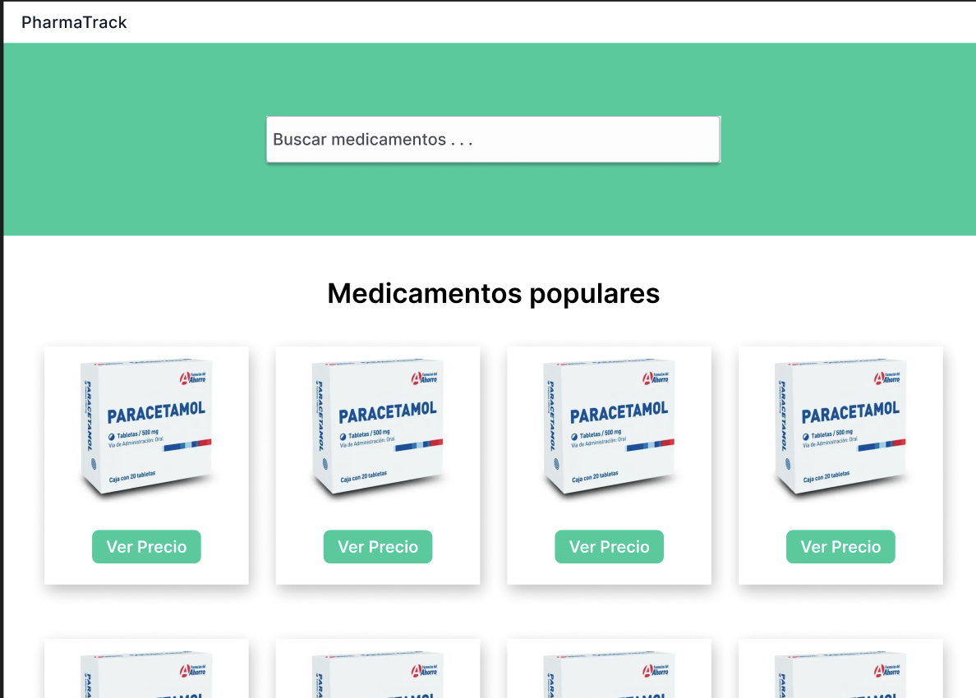
Cambios significativos

Slide 4
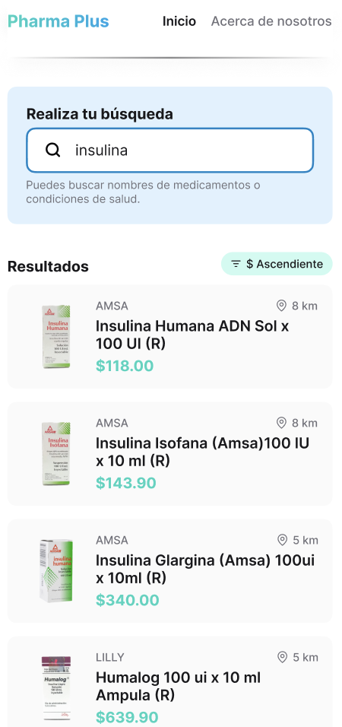
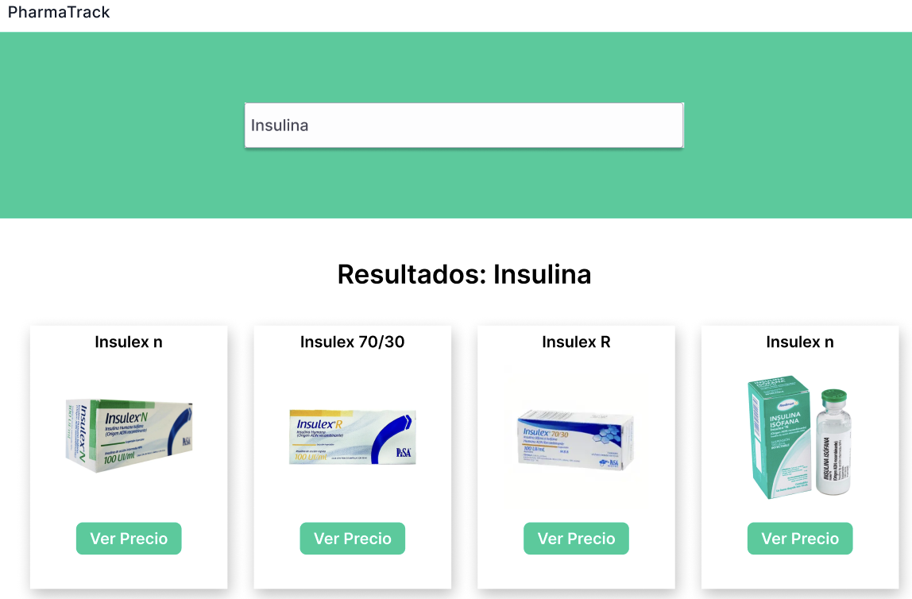
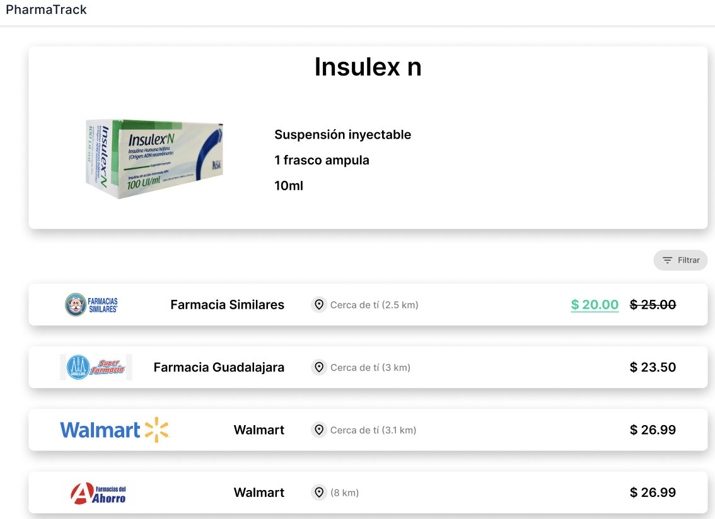
Cambios significativos

Slide 5
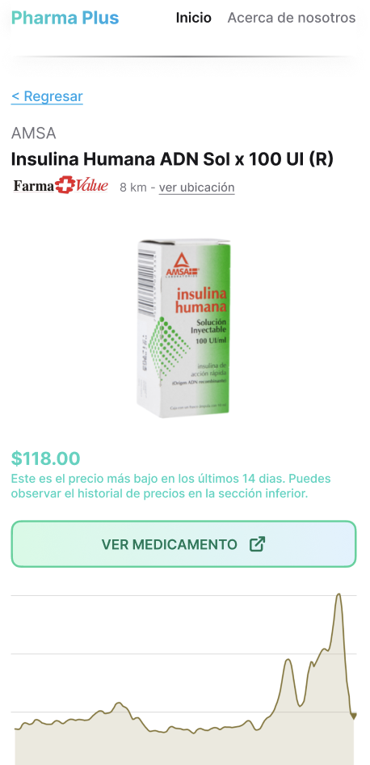
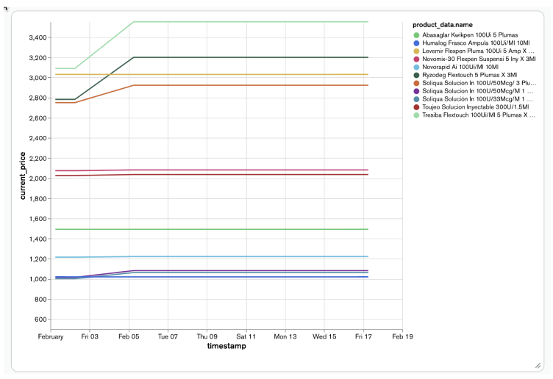
Cambios significativos

Slide 6
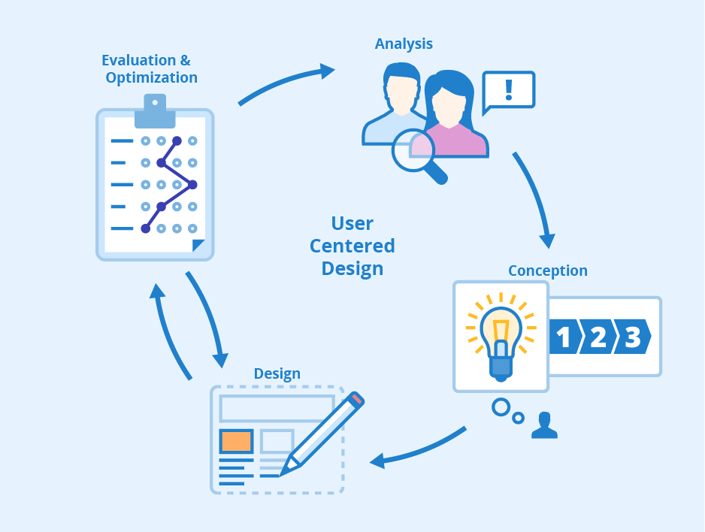
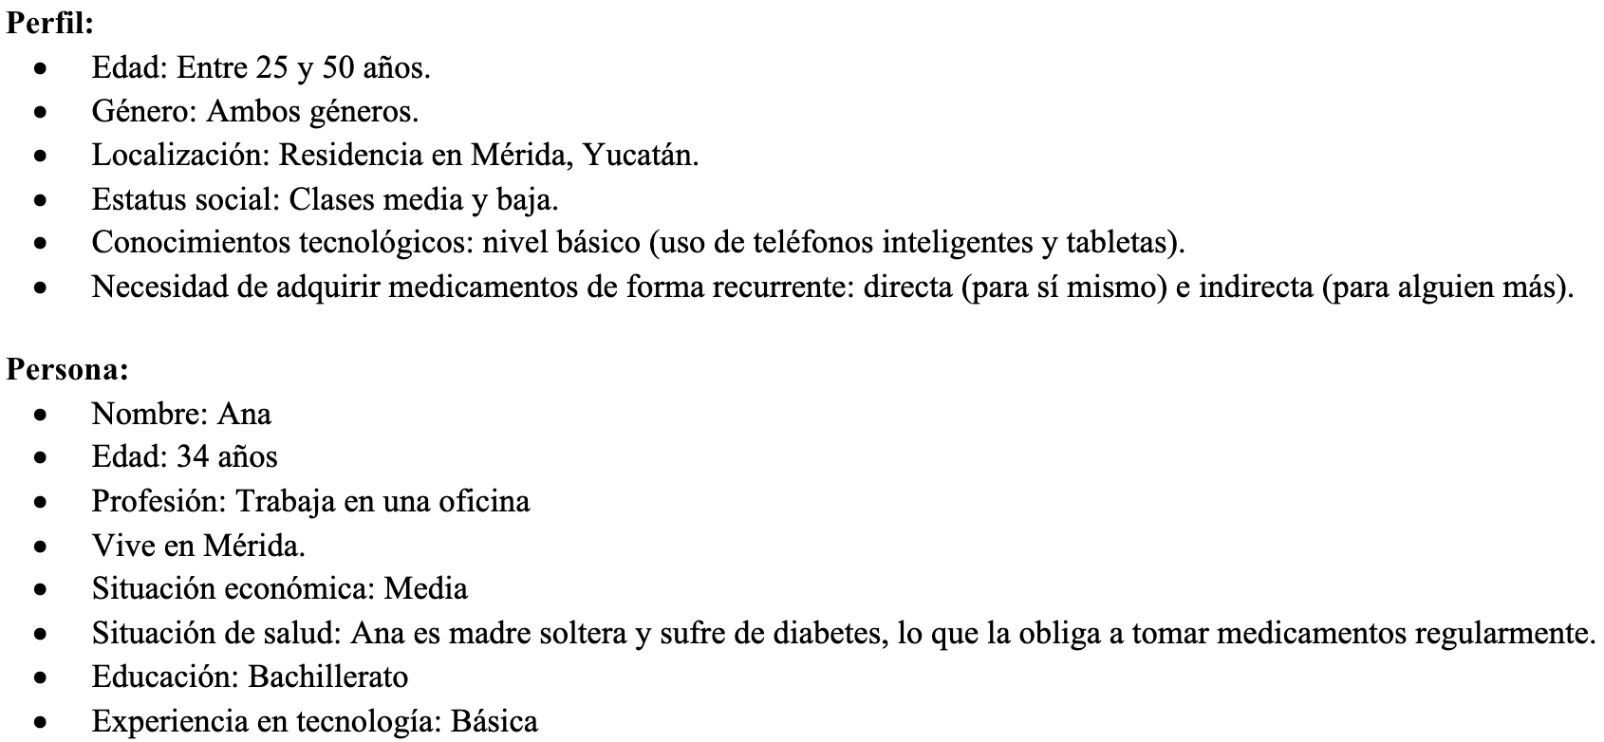
Fases de desarrollo

Slide 7
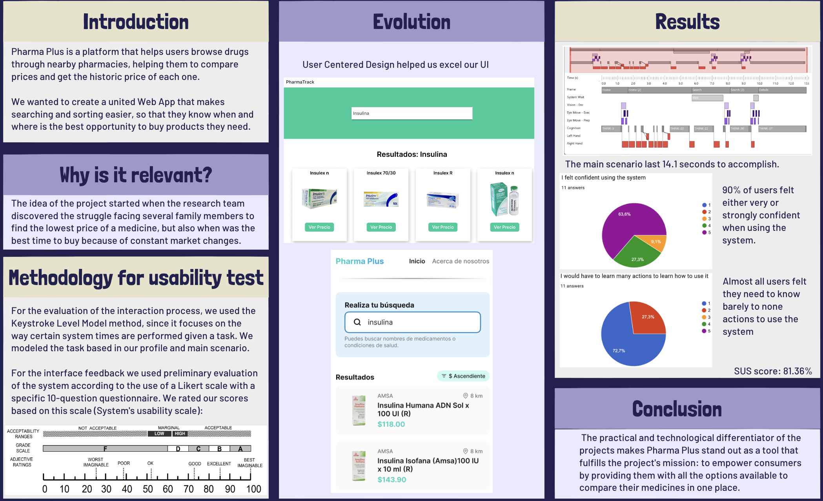

Slide 8
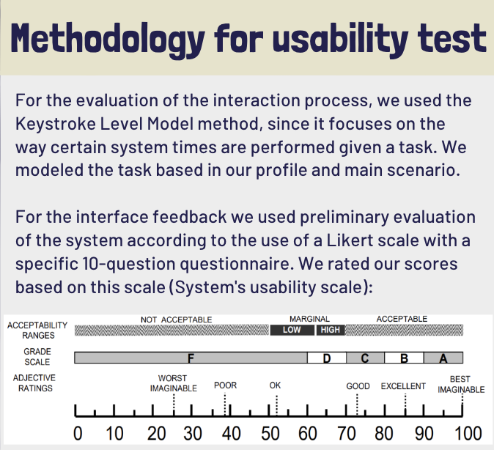
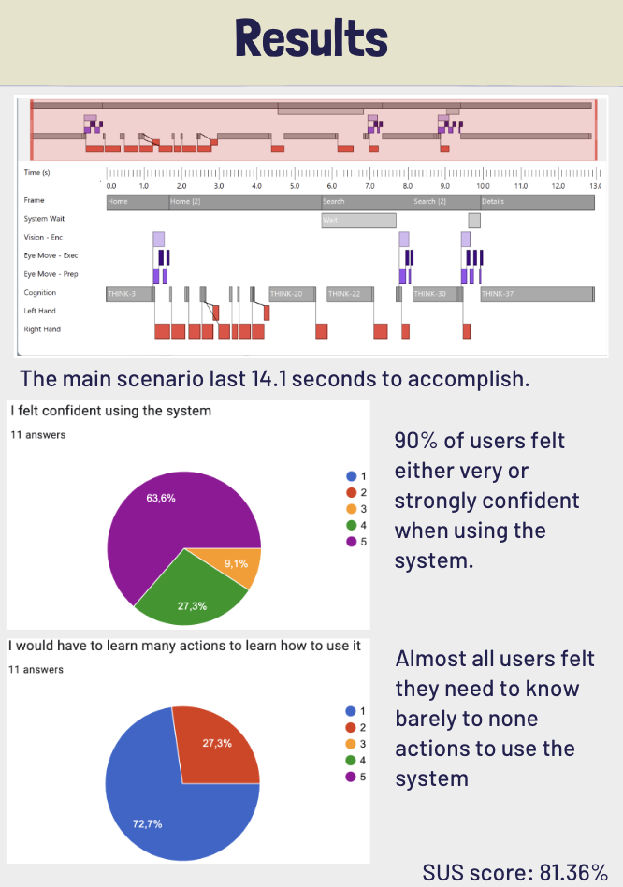

Slide 9
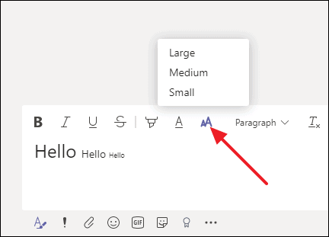
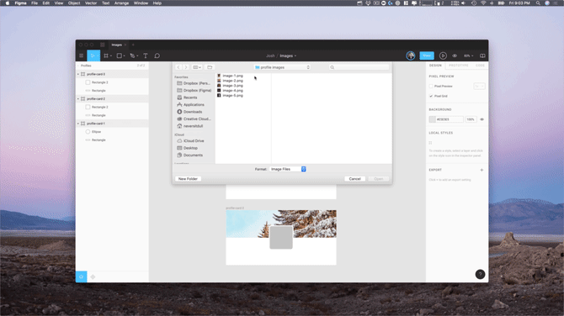
Lecciones aprendidas
Importante las funcionalidades de regresar a la vista anterior
Pensar en el escenario más común desde el inicio y no en el MVP
Futuros cambios
Permitir la compra de medicamentos desde Pharma Plus
Cambiar el tamaño de letra
Nuevo conocimiento
CogTool
Figma
Diseño centrado en el usuario

Slide 10
¡Gracias!

